Slide 1




Программа «Акселератор КИУ - 2023»
КАЗАНСКИЙ ИННОВАЦИОННЫЙ
УНИВЕРСИТЕТ
имени В.Г. ТИМИРЯСОВА

Slide 2


Цифровой гардероб «Classy touch»
Лидер - Тимергалиев Руслан

Slide 3
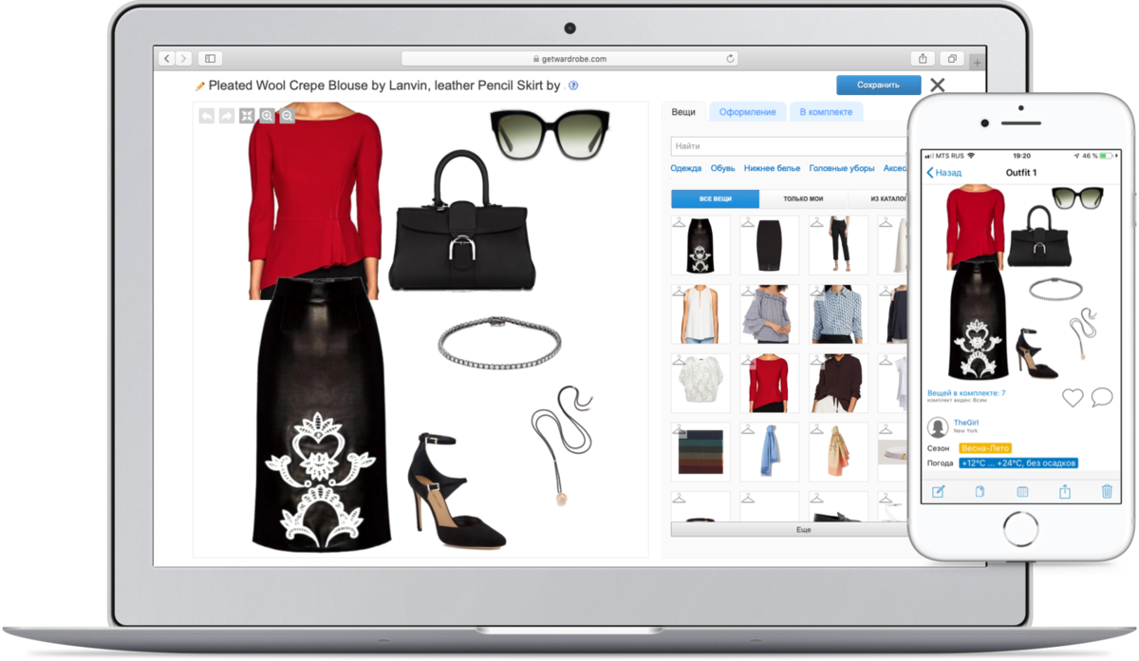
Актуальность проекта
Цифровой гардероб “Classy touch” - это приложение, которое совмещает в себе сразу несколько направлений, начиная от мира моды, заканчивая персональным подбором образа на вечер.
Целевая аудитория: молодежь от 14-35 лет.
Актуальность – с появлением большого ассортимента одежды на маркетплейсах, многие пользователи не умеют, либо неправильно ее сочетают, именно поэтому наш проект реализуется с целью упростить выбор гардероба для каждого потребителя.
Потенциальными потребителями будут являться люди, которые хотят сэкономить время на покупке или подбора образа.
Области применения: онлайн-шопинг, экономия времени при выборе наряда, отслеживание последних мировых трендов в области моды

Slide 4

Проблема
Проблема неправильного сочетания
Заказ неподходящей одежды
Большое скопление ненужных вещей
Неосведомленность последними трендами
Почему существующих вариантов решения
не достаточно?
Мало уделяется внимание моде
Низкая конкуренция в подобных проектах
Незаинтересованность самих людей

Slide 5
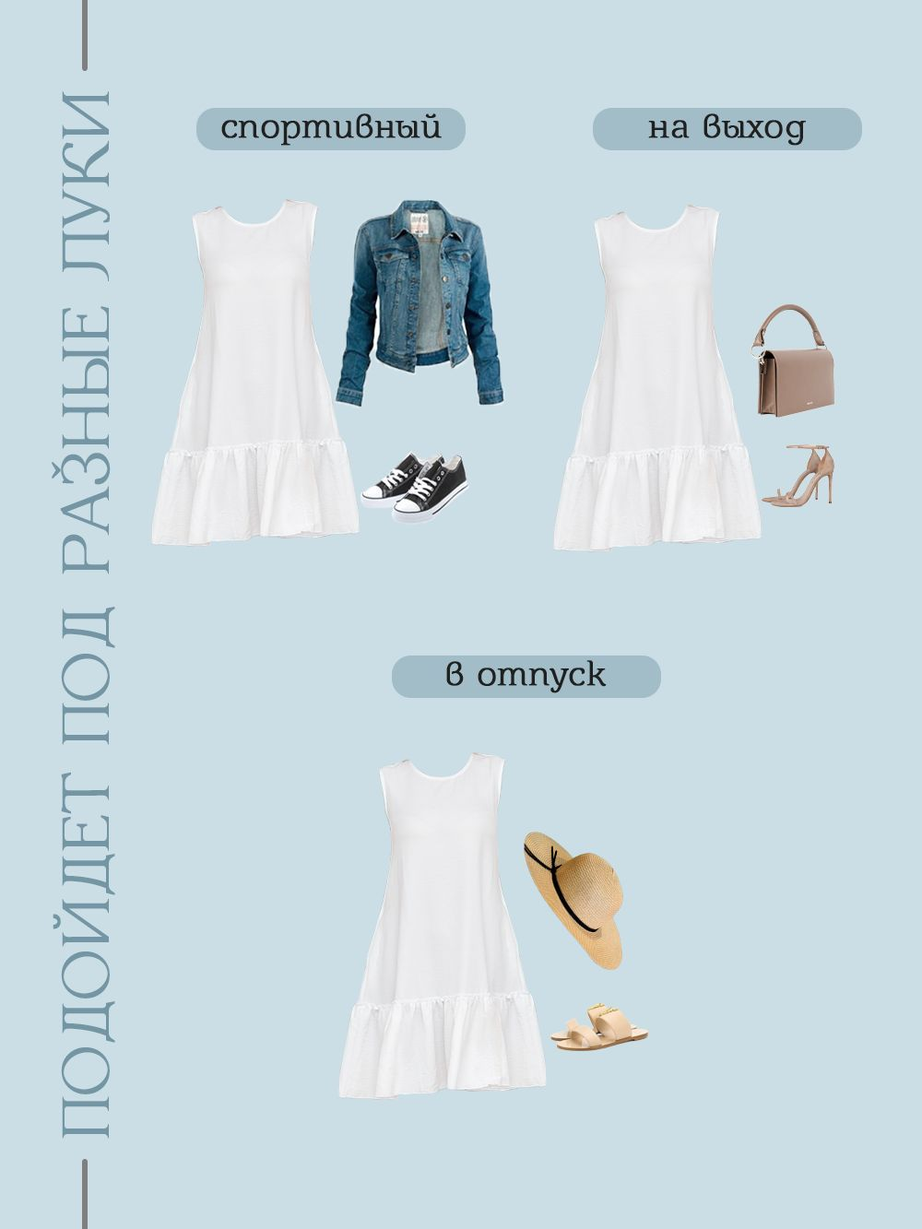
Решение
Проект будет осуществляться на основе технологии виртуальной и дополненной реальностей с использованием существующих разработок.
.
Приложение на смартфоне будет продаваться в GooglePlay, AppStore. Продукт будет использоваться пользователями, которым сложно подобрать образ из вещей, которые есть в гардеробе, либо которые они хотят приобрести. Также благодаря приложению можно узнавать последние тренды и новинки в мире моды.
Решает проблему потребителей, которые заказывают или хотят заказать, но сомневаются, одежду на онлайн площадках (wildberries, ozon и т.д.)

Slide 6
Рынок
TAM: В России проживает 31,7 млн. человек в возрасте от 18 до 35 лет. Все они относятся к молодёжи.
Стоимостное выражение - 30,34 млн. руб.
SAM: В Татарстане на начало 2022 года проживает 1 миллион 51 тысяча человек в возрасте от 14 до 35 лет.
Стоимостное выражение - 4,5 млн. руб.
SOM: В Набережных Челнах молодежи от 18 до 35 лет 63 994 человека.
Стоимостное выражение -1,54 млн. руб
Конкуренты:
Getwardrobe
GDrobe
Smart Closet – Fashion Style
Stylicious
Lamoda
Преимущества:
Приложение абсолютно бесплатное
Все важные функции бесплатны
Группирует одежду по цветам, стилям, брендам и другим категориям.

Slide 7
Бизнес-модель
Создание ценности: -Предоставление цифрового гардероба для помощи в подборе образа, основанного на ваших предпочтениях и рекомендаций.
Отношения с потребителями: - Потребители нашего товара всегда могут написать нам в телеграмм-бот приложения, который ответит на все интересующие вопросы и пожелания по улучшению товара.
Отношения с поставщиками: - Партнерские взаимовыгодные отношения. - Сотрудничество с поставщиками и дизайнерами для создания актуальной ленты новостей и каталога товара.
Привлечение ресурсов: - Основным получением прибыли будет привлечение поставщиков, которые хотят порекомендовать свою продукцию(одежду, аксессуары, обувь) нашим пользователям.
Каналы продвижения: - SMM, наружная реклама (графическая, макетная).
Модель монетизации: - Приложение для пользователей будет бесплатное, но в нем будет продаваться реклама для дизайнеров, поставщиков и т.д. - Реклама внутри приложения от Google, Яндекс и т.д.
Основным получением прибыли будет привлечение поставщиков, которые хотят порекомендовать свою продукцию (одежду, аксессуары, обувь) нашим пользователям.

Slide 8
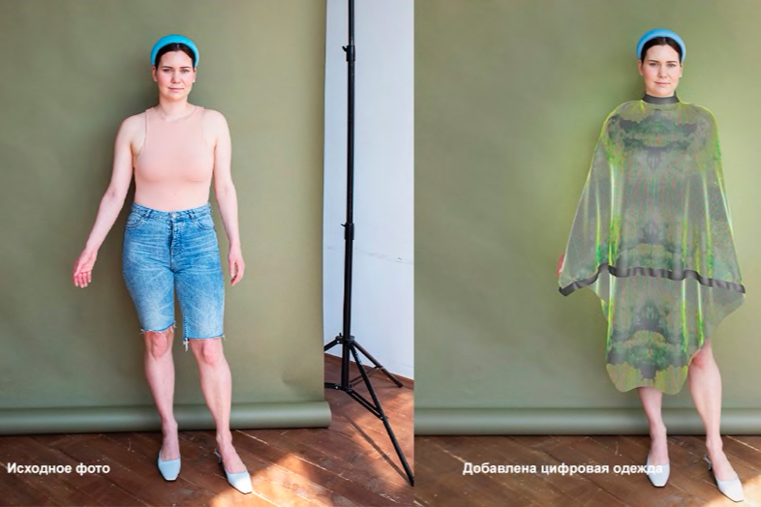
Текущие результаты
Идея проекта и концепция ее реализации
Сформулирована и проверена гипотеза о востребованности продукта
Проведено проблемное интервью, на основе которого определена целевая аудитория, определен потенциал рынка и основные конкуренты
Построена и уточнена бизнес модель, сформулировано ценностное предложение, построена карта пути клиента
Оценены ключевые экономические показатели проекта
Существуют некоторые договоренности с мелкими поставщиками одежды.
Планируется привлечение венчурных инвестиций и получение денежных средств с грантов.

Slide 9

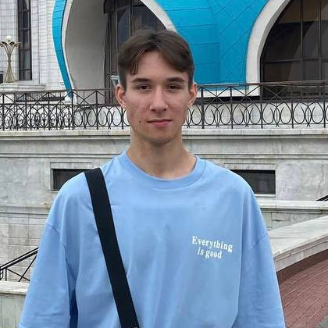
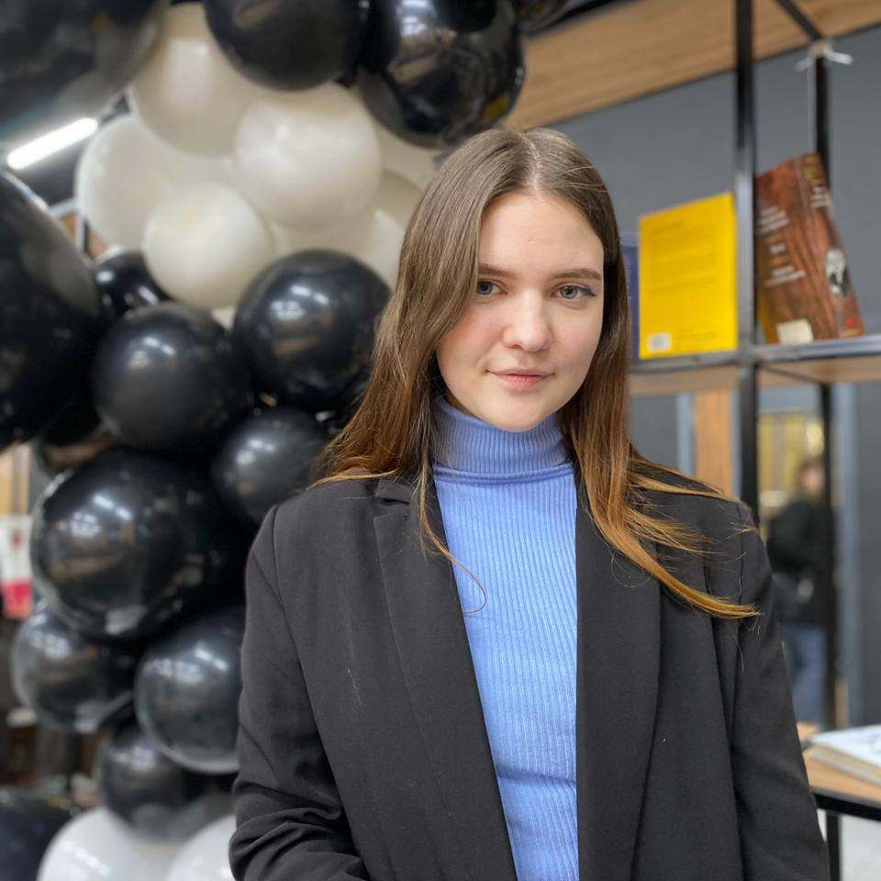
Команда
Тимергалиев
Руслан Ильнарович
Рыжова
Евгения Александровна
Инициатор и CEO проекта, также отвечает за маркетинговую составляющую проекта
Имеется опыт продвижения товаров на маркеплейсах.
CTO проекта, отвечает за разработку продукта, дизайн приложения и добавление новых функций.

Slide 10

Планы развития
В случае успешной реализации стартап-проекта планируется:
Дальнейшее реинвестирование средств в проект
Сотрудничество с мировыми брендами
Улучшение приложения
Увеличение количества активных пользователей

Slide 11
Контакты
Сайт
Телефон
email
+7 (965) 622-46-07
timergaliev.ruslan@mail.ru

